Slide 1





KĨ THUẬT
5

Slide 2
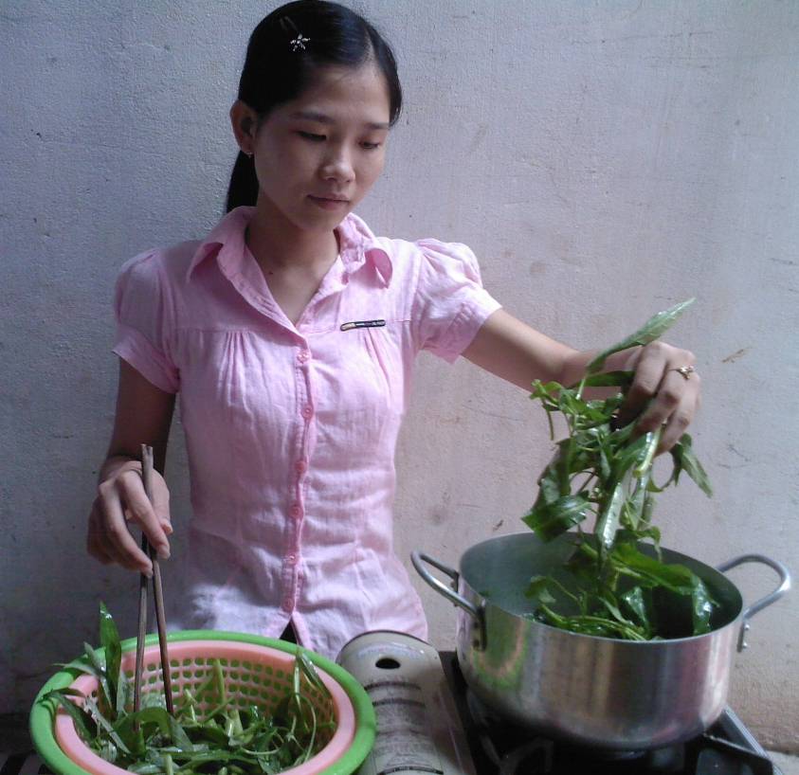
KĨ THUẬT
Bài 6: LUỘC RAU

Slide 3

Chuẩn bị:
Chuẩn bị nguyên liệu và dụng cụ:
Những lọai rau nào thường dùng để luộc?

Slide 4
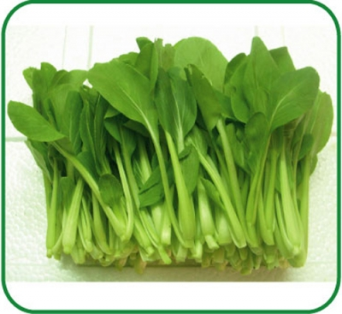
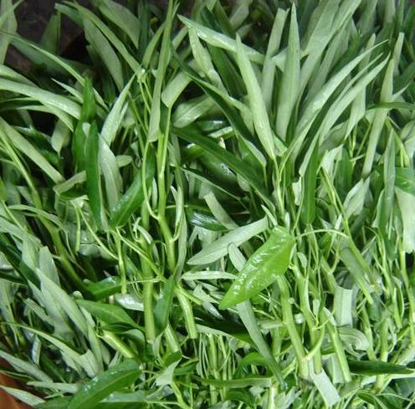
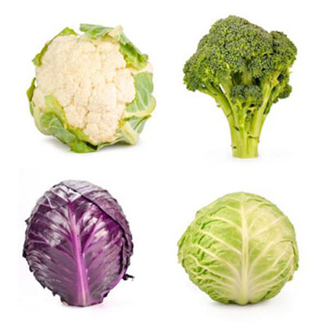
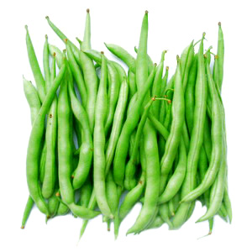
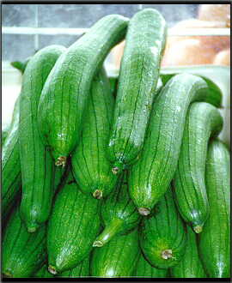

Slide 5


?
Để luộc rau chúng ta thường dùng những dụng cụ nào?

Slide 6

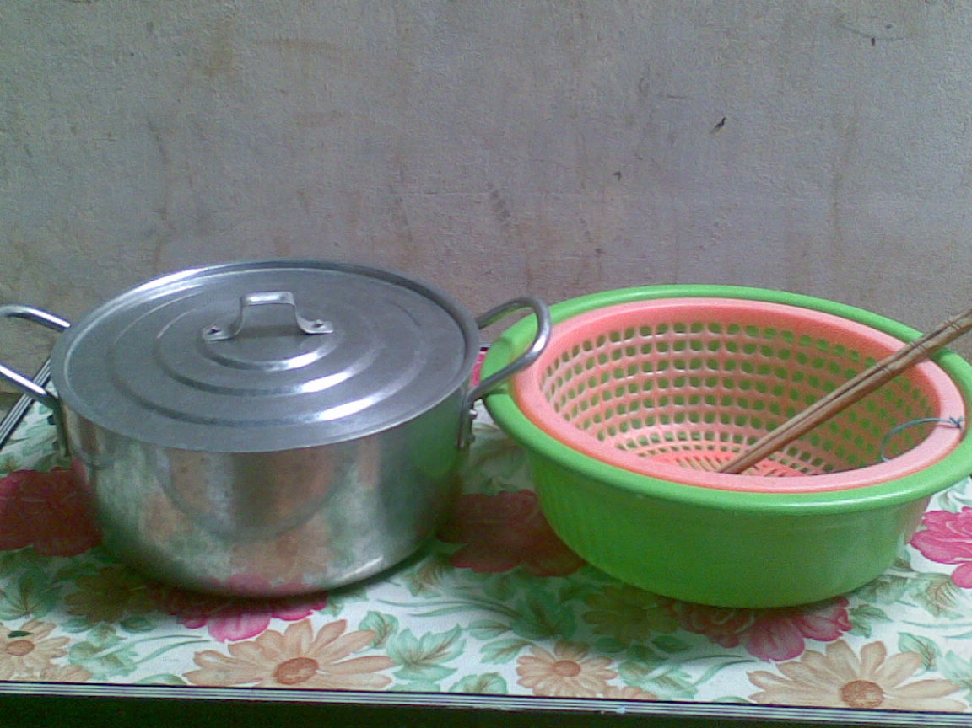
Một số dụng cụ thường dùng để luộc rau:

Slide 7



b) Sơ chế:
Khi mua rau về,
chúng ta phải làm gì?

Slide 8


Nhặt rau và rửa sạch rau

Slide 9
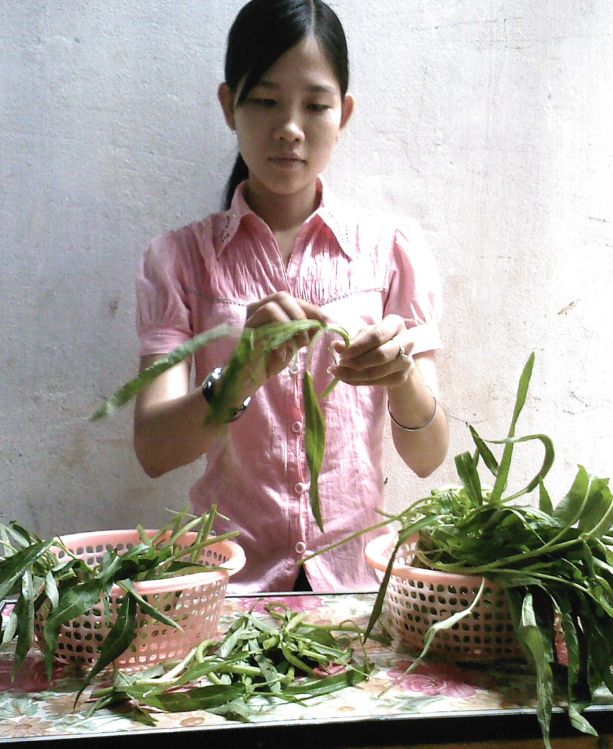

Vì sao chúng ta phải nhặt rau?
Nhặt rau để lọai bỏ
phần sâu, úa, già
lấy phần rau non

Slide 10
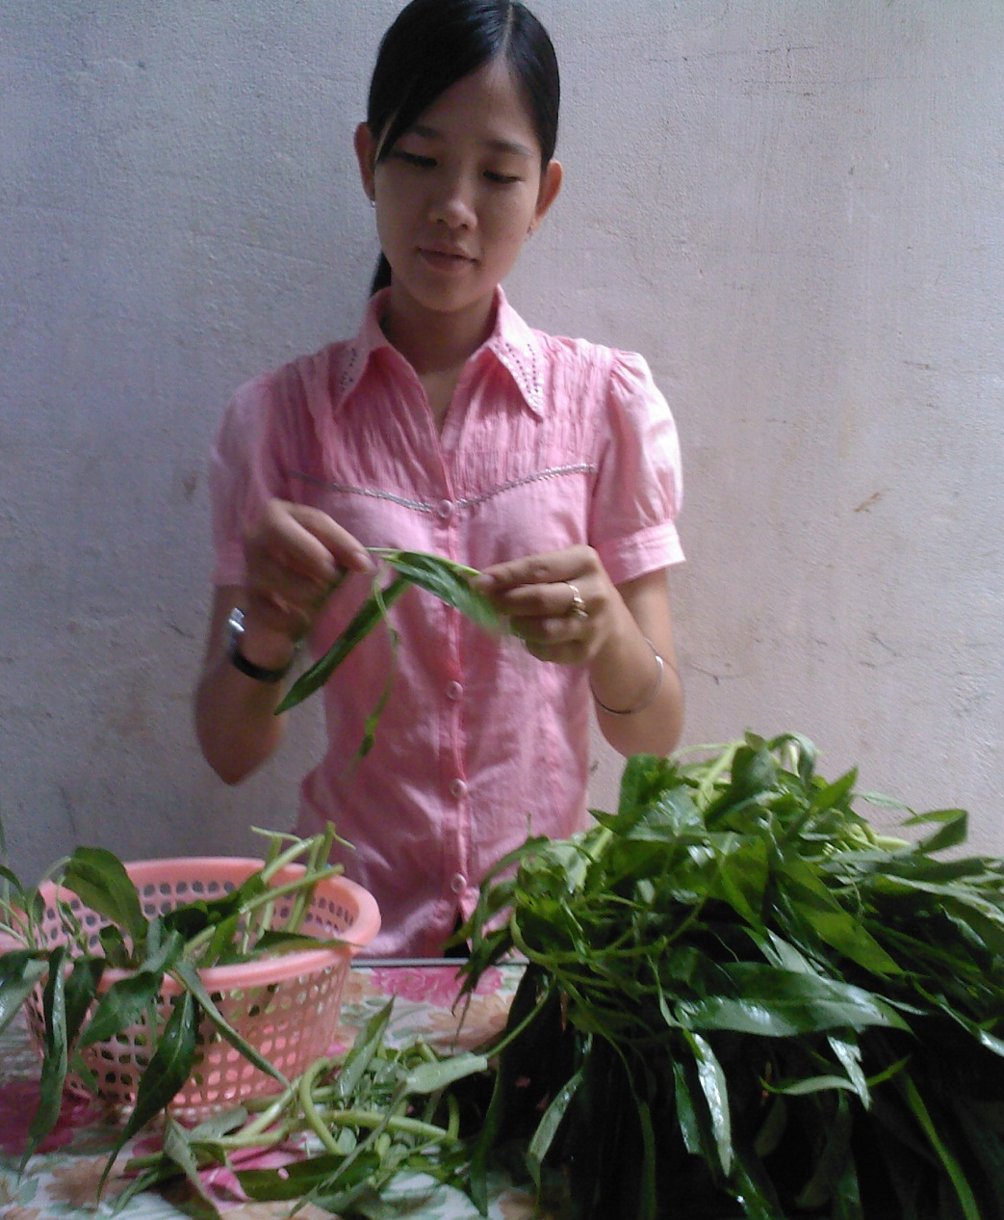

Cách nhặt rau muống:
Nhặt bỏ phần gốc già, những lá sâu, úa.
Còn lại phần rau non, chúng ta nhặt thành từng đọan dài khoảng 5 cm.

Slide 11
Sau khi nhặt rau xong,
chúng ta phải làm gì?
Rửa rau

Slide 12
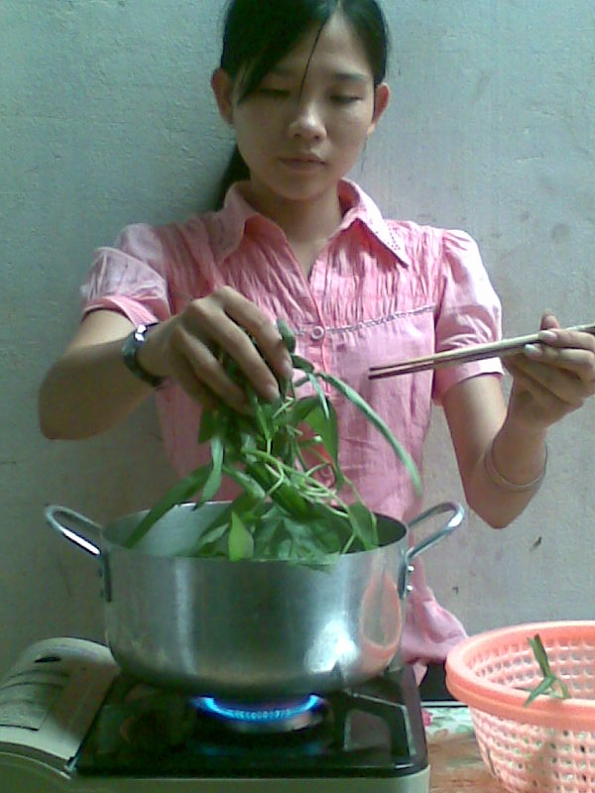
2. Luộc rau:
Sau khi nhặt, rửa rau xong
Chúng ta làm gì?
Luộc rau

Slide 13

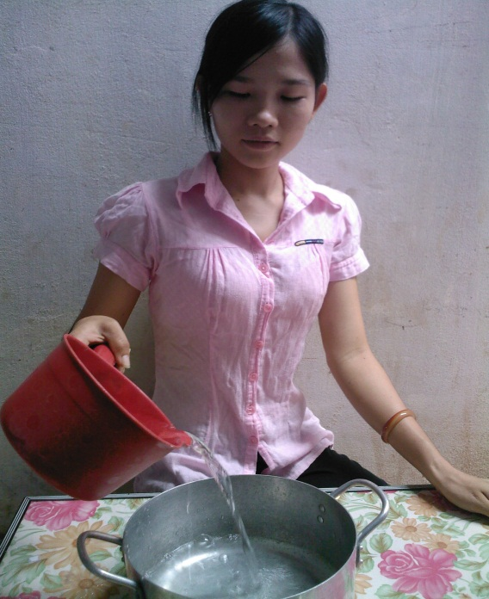

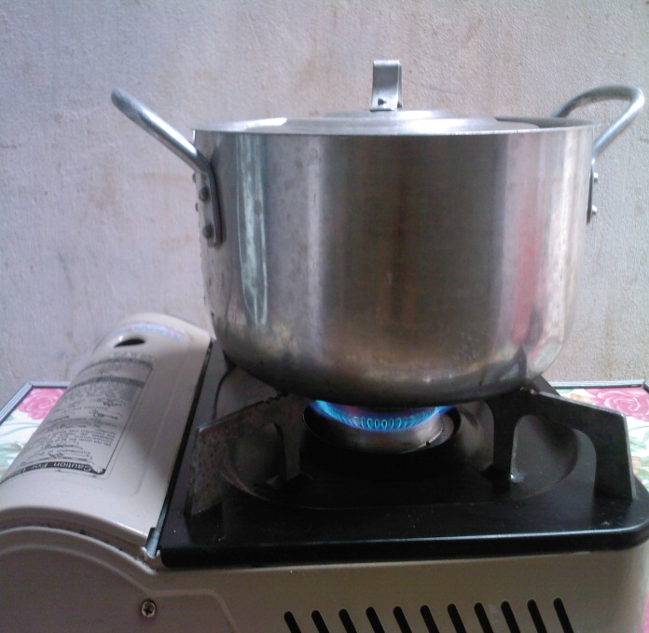
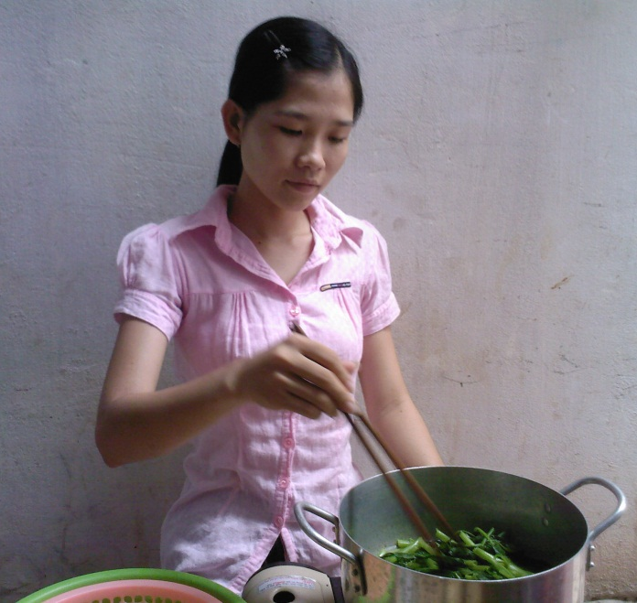
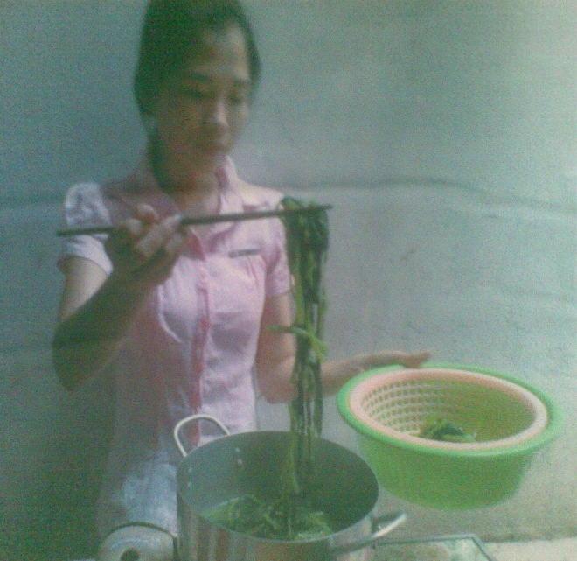
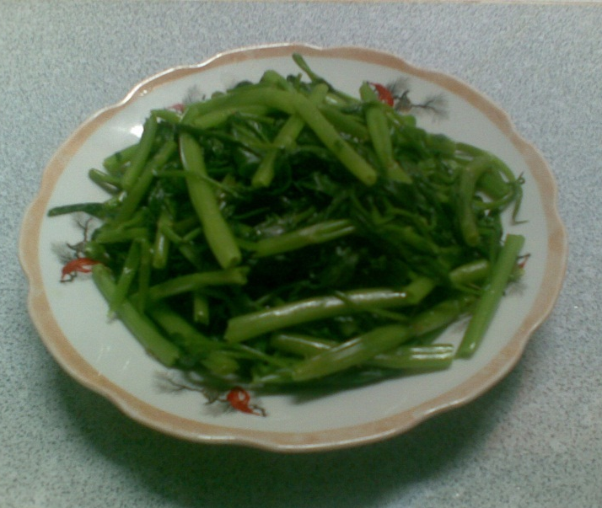
? Để luộc rau chúng ta cần làm những bước nào ?
H.a
H.b
H.c
H.d
H.e
H.f

Slide 14
Tiêu chí cần đạt khi luộc rau:
Rau lụôc chín đều, mềm
và giữ được màu xanh

Slide 15



3. Trình bày:
- Vớt rau ra đĩa.

Slide 16

4. Củng cố bài:
Họat động nhóm:
- Phân nhóm : 6 nhóm – 7HS / nhóm
- Nhiệm vụ của các nhóm:
các nhóm thảo luận và hoàn thành
phiếu trắc nghiệm.
- Thời gian: 5 phút
Hình thức trình bày: đại diện nhóm
trình bày

Slide 17
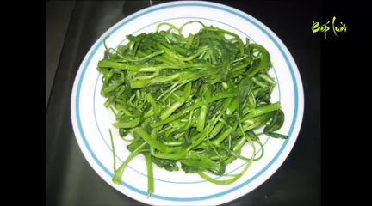

Slide 18

Nhận xét – dặn dò

Slide 19

CHÂN THÀNH CẢM ƠN THẦYCÔ ĐÃ LẮNG NGHE

